Slide 1
EDM0693 - Metodologia do Ensino de Língua Portuguesa: Alfabetização e Letramento Alfabetização: conceitos, definições e perspectivas
Prof. Dr. Eduardo Perioli Jr.
24 de março de 2022
LEITURA: COLELLO, Silvia de Mattos Gasparian. Sentidos da alfabetização nas práticas educativas.

Slide 2
Definições
https://youtu.be/oLzUcZS6dHc?list=PLfarCWFbZ2YbEypoe3g4NTyy8zfIghulw
Processo de aquisição do código escrito, das habilidades de leitura e escrita;
Ler e escrever como um processo mecânico, a alfabetização como uma representação de grafemas (escrita) e fonemas (leitura). Em 1987, Miriam Lemle apresenta a teoria no Guia Teórico do Alfabetizador;
Ler e escrever como apreensão e compreensão de significados, buscando uma representação de sentidos do mundo (semântica).

Slide 3
Contexto
Alfabetização e Política
Dever do Estado e direito constitucional do cidadão;
Escola laica, pública e gratuita;
Final do séc. XIX: antes da proclamação da República (administração pública e intelectuais da corte – SP) / primeiros anos da República (escolarização das práticas sociais de leitura e escrita – letramento – ensinadas e aprendidas em espaços públicos – métodos, sistemas e instituições);
1930: estratégias para a promoção e sustentação do desenvolvimento nacional (testagem da eficiência da escola pública);
Disputa dos métodos: novo x antigo/tradicional;
Discussão em nível semântico;
Cada momento, uma nova política.

Slide 4
Mortatti (2000). Os Sentidos da Alfabetização
1876 – 1890: Novo Método Palavração x Antigos Métodos Sintéticos (Alfabético, Fônico, Silábico);
1890 – Meados 1920: Novo Método Analítico x Antigos Métodos Sintéticos;
Meados 1920 – Final 1970: Antigos Métodos de Alfabetização x Novos Testes ABC + Novos Métodos Mistos;
Meados 1980 – 1994: Nova Perspectiva Construtivista x Antigos Testes ABC + Antigos Métodos de Alfabetização;
* Pós 1994: Perspectivas mais modernas de letramento e método fônico
https://youtu.be/W_8yIABYF9Q

Slide 5
Alfabetização e a BNCC
Competência: Mobilização de conhecimentos (conceitos e procedimentos), habilidades (práticas, cognitivas e socioemocionais), atitudes e valores para resolver demandas complexas da vida cotidiana, do pleno exercício da cidadania e do mundo do trabalho (MEC, 2017, p. 6)
https://youtu.be/9WZgeIzJ-Q4

Slide 6
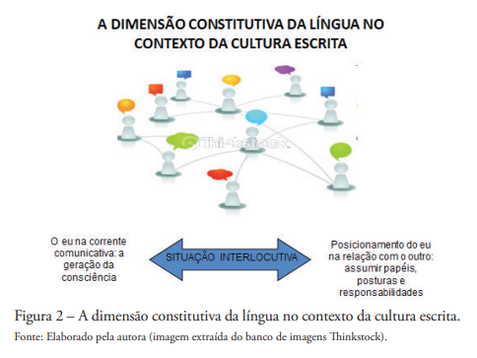
O Sentido Linguístico
A língua enquanto código → codificação (escrita) x decodificação (leitura);
Sistema alfabético → estrutura da língua (gramática/ortografia);
Língua enquanto expressão → comunicação;
Buscar sentidos dialógicos
Bakhtin → aspecto dialógico (interlocutores);
Geraldi → como dizer? o que dizer? por que dizer? pra quem dizer?

Slide 7
O Sentido Linguístico
Rompimento da postura passiva (língua e atividades);
Contextualização do trabalho com a língua;
Relação aluno x professor como agentes da produção linguística;
Aprendizagem e uso da língua no mesmo prisma;
Compartilhamento e coprodução das estratégias de ensino;
Aprendizagem como processo de reflexão;
Ler + escrever sem dicotomia;
Sentidos do letramento + constituição do sujeito autor/leitor;
Formação do ser humano;
Revisão de papeis do professor e da escola.

Slide 8
O Sentido Pedagógico
Mudanças na concepção do ensino de língua (décs. 1960/70: Paulo Freire);
Psicogênese da Língua Escrita (1986): concepções e hipóteses;
Vygostsky: língua como objeto cultural;
Letramento (1990): novos debates;
Língua escrita como objeto de estudo;
Crítica à psicogênese: método (processo a longo prazo).

Slide 9
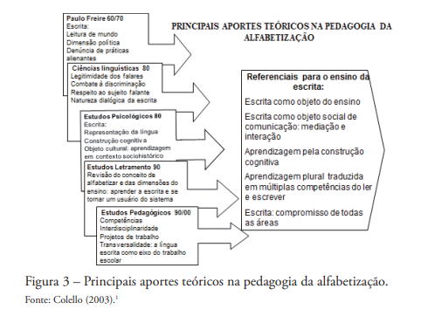
O Sentido Pedagógico

Slide 10
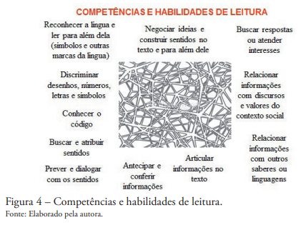
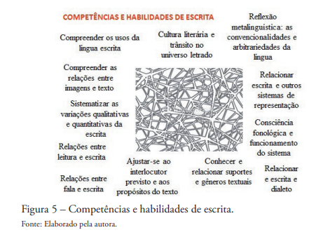
O Sentido Pedagógico

Slide 11
Sentido Social
Paulo Freire: aproximação escola x vida;
Valorização da diversidade;
Compromisso político da educação.

Slide 12
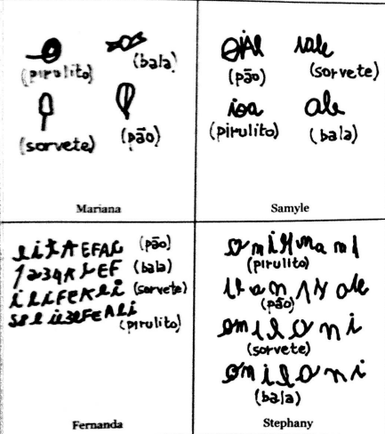
Hipóteses
A. Pré-Silábico: Neste primeiro nível, a criança começa perceber que a escrita representa aquilo que é falado. Ela tenta se aventurar pela escrita e por meio da reprodução de rabiscos e desenhos. Ainda não consegue relacionar as letras, com os sons da língua falada.

Slide 13
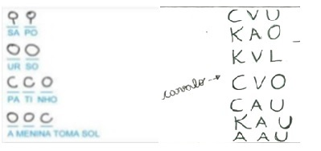
Hipóteses
B. Silábico: É possível de ser identificado quando percebemos que as crianças, ao fazerem a tentativa de leitura de uma determinada sequência de letras que escreveram, o fazem dividindo essa palavra em sílabas, independente dessas letras estarem relacionadas ao som que de fato produzem (com valor sonoro) ou não (sem valor sonoro).

Slide 14
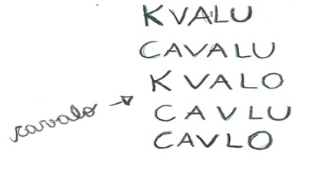
Hipóteses
C. Silábico-Alfabética: Começa a compreender que as sílabas possuem mais que uma letra (fará a transição de ora utilizar uma letra para cada sílaba, ora reconhecer os demais fonemas das palavras e passar a empregá-los). Mistura a lógica da fase anterior com a identificação de algumas sílabas.

Slide 15
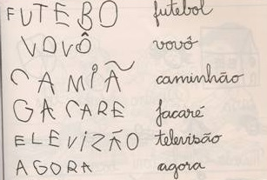
Hipóteses
D. Alfabética: Última hipótese relacionada a alfabetização. Já consegue reproduzir adequadamente todos os fonemas de uma palavra, caracterizando a escrita convencional. Domina, enfim, o valor das letras e sílabas.

Slide 16
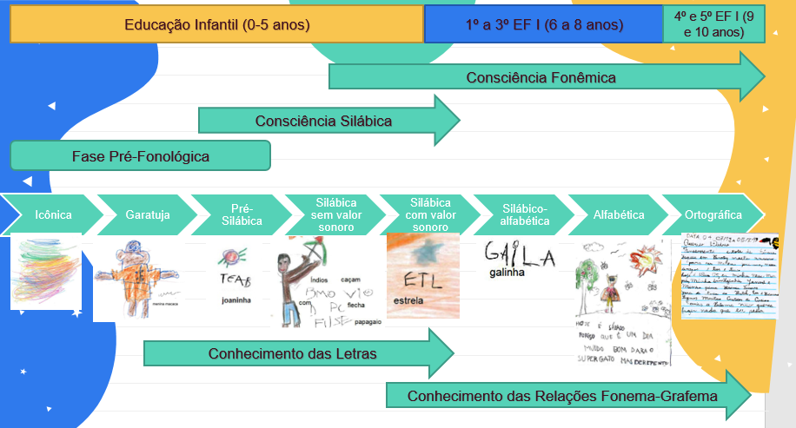
ORGANIZAÇÃO DOS CICLOS APP MAGDA SOARES LETRA-AÇÃO
Questions
Information
Verb tense
Draw
Venus is the second planet from the Sun
Jupiter is the biggest planet of them all
Despite being red, Mars is a cold place
Saturn is a gas giant and has several rings

Slide 17
Apps
Aprendizagem Inicial da Escrita
Letra-ação
https://apps.univesp.br/letra-acao/
https://www.cenpec.org.br/hotsite/aprendizado-inicial-da-escrita/

